Slide 1
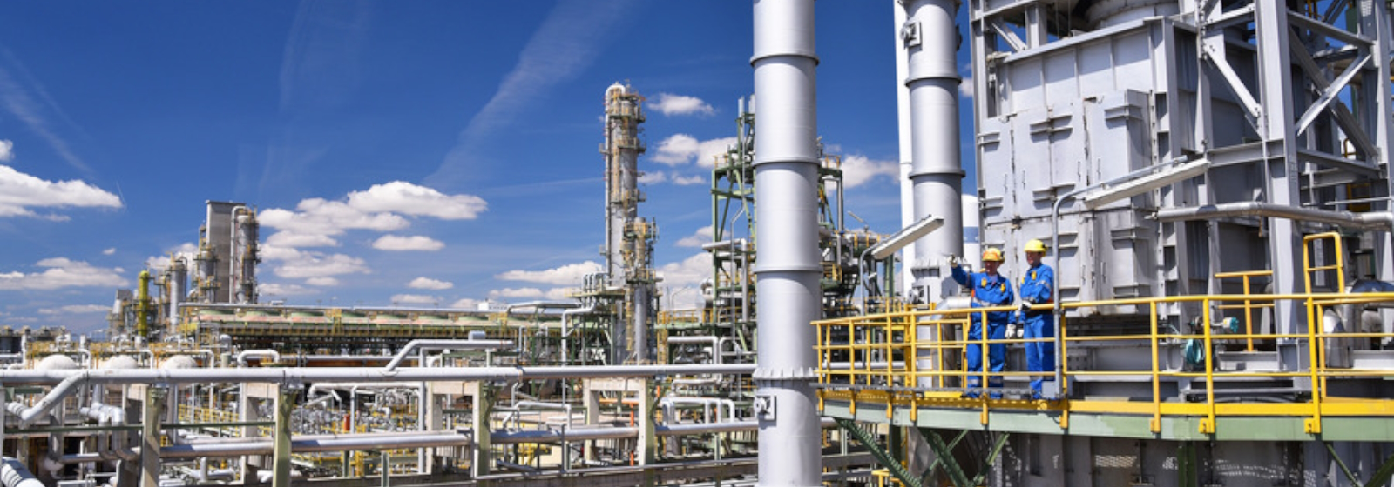
Branchenporträt der deutschen chemie- und Pharmaindustrie
Stand: Juli 2025

Slide 2
Inhaltsverzeichnis
Branchenporträt – Kennzahlen im Überblick 2024
Bedeutung der Branche für die Gesamtwirtschaft und als Motor der Industrie
Die Branche ist stark mittelständisch geprägt, hat eine steigende Beschäftigung und bildet aus
Die Branche ist energieintensiv und Mineralölprodukte sind die wichtigsten Rohstoffe
Die Branche steht am Anfang vieler Wertschöpfungsketten und die Produkte finden in allen Industriebranchen Absatz
Die Branche investiert stark im Inland
Die Branche ist forschungsstark und ein Innovationsmotor der zirkulären Zukunft
Deutschland ist der drittgrößte Chemie- und Pharmastandort mit vielen Global Playern
Die Branche ist exportorientiert und exportiert mehr als alle anderen Länder
Die Branche investiert im Ausland in Sachanlagen und in Unternehmen und Beteiligungen
Weiterführende Informationen

Slide 3
Die Branche im Überblick – Kennzahlen 2024
PRODUKTPALETTE
Anteil der Sparten am Produktionswert der Branche in Prozent
Breite Produktpalette
Umsatz: 222 Mrd. Euro, davon über 60 % im Ausland
Rang 1 in Europa, Rang 3 weltweit
Produktionswachstum der letzten 5 Jahre:
-3,6 % pro Jahr
480.100 Beschäftigte, höchster Wert seit 25 Jahren
Sachanlageinvestitionen:
Inland: 9,5 Mrd. Euro, Ausland: 12,7 Mrd. Euro
FuE-Ausgaben: rund 16 Mrd. Euro
Anteil Mittelstand (erweiterte Definition): 96 % der Betriebe, 58 Prozent der Chemiebeschäftigten (277.200 Mitarbeitern), 55 Prozent des Chemie- und Pharmaumsatzes
Quellen: Statistisches Bundesamt, VCI

Slide 4
Große Bedeutung für die Gesamtwirtschaft
Indirekte Effekte
Direkte Effekte
Induzierte Effekte
Durch Nachfrage der Chemie- und Pharmaunternehmen nach Materialien, Dienstleistungen etc. in anderen Branchen entsteht dort Beschäftigung und Wertschöpfung.
Beschäftigte und Wertschöpfung der Branche (2020):
464.400 Beschäftigte
60 Mrd. Wertschöpfung
Durch Ausgaben und Konsum der in der Branche beschäftigten Menschen entsteht Beschäftigung und Wertschöpfung in anderen Branchen.
Ökonomischer Gesamteffekt (Berechnung für 2020)
Die Branche trägt direkt rund 2 % zur Wertschöpfung Deutschlands bei.
Jeder Arbeitsplatz in den Unternehmen der Branche führt zu rund 2 weiteren Arbeitsplätzen in der deutschen Wirtschaft. 2020 waren dies rund 900.000 Menschen.
Jeder Euro direkte Wertschöpfung, der von Unternehmen der Branche erwirtschaftet wird, stößt weitere 0,8 Euro zusätzliche Wertschöpfung in der deutschen Wirtschaft an. 2020 waren dies rund 48 Mrd. Euro.
Quellen: IW Köln, VCI

Slide 5
Kern des Industrielands Deutschland
Kennzahlen im Überblick
Anteile der Branche am Verarbeitenden Gewerbe, 2024
Die Branche ist ist kapital-, forschungs- und energieintensiv, sowie exportorientiert
Sie erwirtschaftete 2024 rund 10 Prozent des Umsatzes im Verarbeitenden Gewerbe. Die Anteile der Investitionen, von Forschung & Entwicklung, des Energiebedarfs sowie für Ex- und Importe an der Industrie sind deutlich höher.
Quellen: Destatis, Stifterverband, VCI

Slide 6
Die Branche ist eine der größten Industriebranchen
Anteil am Umsatz des Verarbeitenden Gewerbes
In Prozent, 2024
Die deutsche Chemie- und Pharmaindustrie erwirtschaftete 2024 fast 10 Prozent des Umsatzes im Verarbeitenden Gewerbe.
Damit zählt sie zu den größten Branchen des Verarbeitenden Gewerbes.
Quellen: Destatis, VCI

Slide 7
Die Branche ist stark mittelständisch geprägt
Größenstruktur der chemisch-pharmazeutischen Industrie
Anzahl der Betriebe, Beschäftigte und Umsatz nach Größenklassen, 2024, Anteile in Prozent
Nahezu alle Betriebe der Chemie- und Pharmaindustrie zählen zum Mittelstand.
2024 waren dies rund 2.000 Betriebe.
Mit 277.200 Mitarbeitern beschäftigen sie 58 Prozent der Beschäftigten der Branche.
Der Mittelstand erwirtschaftet 55 Prozent des Chemie- und Pharmaumsatzes. Zuletzt waren dies 122 Milliarden Euro.
Die Herstellung von Grundchemikalien ist eine Domäne der Großunternehmen. Der Mittelstand verarbeitet diese Produkte dann meist anwendungsorientiert zu Fein- und Spezialchemikalien, zu Polymeren und Konsumchemikalien.
Quellen: Destatis, VCI

Slide 8
Steigende Beschäftigtenzahlen
Beschäftigte in der Chemie- und Pharmaindustrie
in 1.000
Die deutsche Chemieindustrie ist der sechstgrößte Arbeitgeber in Deutschland.
Die Branche bietet sichere und gut bezahlte Arbeitsplätze und hat in den letzten Jahren Beschäftigung aufgebaut (+65.000 Mitarbeiter seit 2010).
Mit durchschnittlich fast 71.000 Euro im Jahr 2024 liegen die Gehälter in der Branche
über ein Fünftel über dem Durchschnitt des Verarbeitenden Gewerbes.
Quelle: Destatis

Slide 9
Die Branche bildet aus
Ausbildungsplatzangebot in Deutschland
Anzahl der Ausbildungsplätze der Chemie- und Pharmaindustrie + Teile der Gummi- und Kunststoffindustrie (Abgrenzung: BAVC)
Für die technisch anspruchsvollen Arbeitsplätze braucht die Chemie qualifizierte und kompetente Mitarbeiter. Deshalb bildet sie selbst aus.
Trotz Produktionsrückgängen, Umsatzminus und anhaltender Unsicherheit investierte die Branche verstärkt in die Ausbildung von Fachkräften: Mit 10.088 neu angebotenen Ausbildungsplätzen konnte die Zahl der Ausbildungsplätze auf einen Rekordwert gesteigert werden.
Nach erfolgreichem Ausbildungsabschluss werden über 90 Prozent der Ausgebildeten übernommen (2024: 92 Prozent).
Quelle: BAVC BAVC Abgrenzung inklusive Teile der Gummi- und Kunststoffindustrie

Slide 10
Die Chemie ist energieintensiv, reduziert aber Energieverbrauch und Emissionen
Anteile der Chemie- und Pharmaindustrie am Verbrauch des Verarbeitenden Gewerbes
Endenergieverbrauch nach Energieträgern und Gesamt, 2023
Fast 8 Prozent des Energieverbrauchs Deutschlands und 21 Prozent des Energieverbrauchs des Verarbeitenden Gewerbes entfallen auf Chemie & Pharma. Rechnet man den stofflichen Einsatz von Energieträgern hinzu, kommt die Branche auf einen Anteil von über 30 Prozent.
Seit 1990 ist der Energieverbrauch der Branche um 30 Prozent gesunken.
Insgesamt ist die Branche für ca. 5,6 Prozent der CO2-Emissionen in Deutschland verantwortlich. Im Vergleich zu 1990 hat die Branche ihren Treibhausgasausstoß um 61 Prozent reduziert.
Quelle: Destatis, VCI Ohne stofflichen Einsatz

Slide 11
Naphtha: wichtigster Rohstoff der organischen Chemie
Rohstoffeinsatz der Branche
Rohstoffbasis der organischen Chemie in Deutschland, in Mio. Tonnen, Anteile in Prozent, 2023
Mineralölprodukte sind noch die wichtigsten Rohstoffe für die Produktion in der organischen Chemie.
Nachwachsende Rohstoffe haben bisher einen Anteil von rund 14 Prozent. Sie gehen direkt in die Herstellung von z.B. Wasch- und Reinigungsmittel, Kosmetika, biobasierte Kunststoffe und Pharmazeutika ein.
Quellen: Destatis, BAFA, FNR, VCI Basis: Tonnen Rohstoff, ohne anorganische Rohstoffe

Slide 12
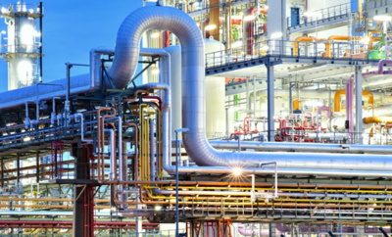
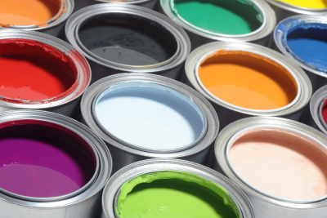


Chemie steht am Anfang der Wertschöpfung
weiter-verarbeitende Industrie
Hersteller von Konsum- und Investitionsgütern
Grundstoff- chemie
Spezialchemie
JT Jeeraphun/stock.adobe.com
rockpix/stock.adobe.com
irina/stock.adobe.com
scharfsinn86/stock.adobe.com

Slide 13
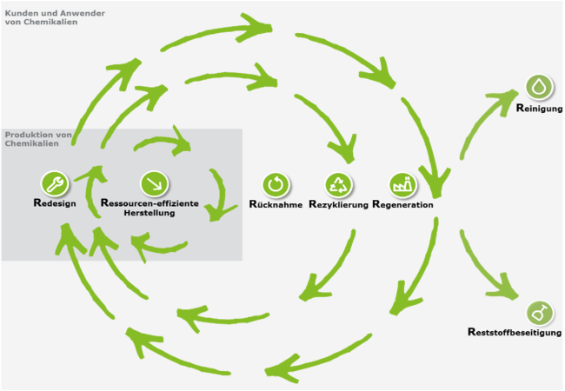
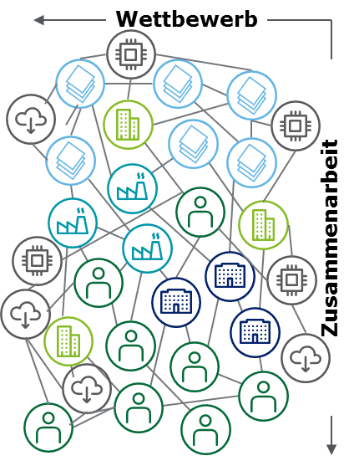
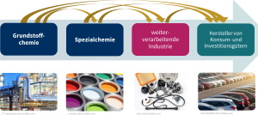
Neue Wertschöpfungsstrukturen entstehen
Globale Wertschöpfungsketten
Zirkuläre Wirtschaft
Digitalisierung und Vernetzung
Chemie:
Wachstums- und Innovationsmotor
Am Anfang globaler Wertschöpfungsketten
Bedrohung durch langsames Wachstum, durch Erosion von Innovationsvorsprüngen und durch Standortnachteile
Chemie:
Enabler der zirkulären Wirtschaft
Effiziente und klimaschonende Produktion
Essenzieller Teil von globalen Wertschöpfungskreisläufen
Chemie:
nutzt Chancen der Digitalisierung
entwickelt neue Geschäftsmodelle
neue Rollenverteilung in globalen Wertschöpfungsnetzwerken

Slide 14
Inländische Produktion wird innerhalb der Industrie weiterverarbeitet
Inländische Absatzstruktur der chemisch-pharmazeutischen Industrie
2022, ohne Auslandslieferungen
Im Inland geht 23 Prozent der inländischen Produktion direkt in den Konsum und 8 Prozent in Dienstleistungsbereiche.
69 Prozent der Produktion werden innerhalb der Industrie weiterverarbeitet.
Aufgrund der hohen Wertschöpfungstiefe der Branche passiert die Weiterverarbeitung hauptsächlich auch innerhalb der Chemie- und Pharmaindustrie. Die Chemie ist selbst ihr bester Lieferant und Kunde.
Quelle: Destatis, VCI

Slide 15
Hauptabnehmer: Kunststoffverarbeiter und Bau
Absatz Chemie/Pharma an andere Industriebranchen
2022, Anteil an der inländischen Verwendung in Prozent (ohne Lieferungen an die Chemie, Dienstleistung, Konsum und Ausland)
Die meisten Produkte der Branche (ohne interne Lieferungen) gehen in die Kunststoffverarbeitung.
Erfasst werden nur die direkten Lieferungen. Damit wird beispielsweise der Fahrzeugbau als Abnehmer unterschätzt, da hier vor allem die indirekten Lieferungen z.B. über die Kunststoffverarbeitung eine Rolle spielen.
Quelle: Destatis, VCI

Slide 16
Die Branche investiert stark im Inland
Sachanlageninvestitionen der deutschen Chemie- und Pharmaindustrie im Inland
in Mrd. Euro und Trend
Ausgeprägte, lange Investitionszyklen in der Chemie.
Seit 2010 steigen die Investitionen im Inland kräftig und lagen zuletzt auch über dem langfristigen Trend.
Die Transformation erfordert Investitionen: Laut „Roadmap Chemie 2050“ sind bis 2050 zusätzliche Investitionen in Höhe von über 60 Mrd. Euro nötig.
Aktuelle Krisen führten aber immer wieder zu Investitionszurückhaltung.
Quellen: Destatis, VCI

Slide 17
Die Branche ist forschungsstark
Forschungs- und Entwicklungsaufwendungen
Externe und interne FuE-Aufwendungen der Chemie- und Pharmaindustrie in Mrd. Euro
Die Corona-Maßnahmen bremsten Forschung und Entwicklung. 2021 wurde der Rückgang mehr als wettgemacht.
Trotz schwieriger Ertragslage konnten die FuE-Budgets in den letzten Jahren gesteigert werden.
Zwischen 6 und 7 Prozent ihrer Umsätze investiert die Branche jedes Jahr wieder in FuE.
Nur der Fahrzeugbau und die Elektroindustrie investieren mehr in Forschung und Entwicklung.
Quellen: Stifterverband, VCI * Schätzung VCI
Notes:
Weit über 10 Milliarden Euro investierte die chemisch-pharmazeutische Industrie in den letzten Jahren in Forschung und Entwicklung.
Die FuE-Aufwendungen der chemisch-pharmazeutischen Industrie wachsen dynamisch. Seit 2008 sind die Ausgaben um durchschnittlich 3,6 Prozent pro Jahr gestiegen. Getragen wird das Wachstum nicht mehr nur von den Aufwendungen der Pharmaindustrie. Auch die FuE-Ausgaben der Chemie stiegen.
Im Jahr 2017 flossen 55,5 Prozent der internen FuE-Aufwendungen der Chemie in die experimentelle Entwicklung, 38 Prozent in die angewandte Forschung und rund 6,5 Prozent in die Grundlangenforschung. In der Pharmazeutischen Industrie entfielen fast 56 Prozent in die angewandte Forschung, 31 Prozent in die experimentelle Entwicklung und rund 13 Prozent in die Grundlagenforschung.
Anmerkung: Alle FuE-Aufwendungen (interne und externe), die von der Industrie geleistet werden, sind erfasst (Abgrenzung GERD).

Slide 18
Die Branche ist Innovationsmotor einer zirkulären Zukunft
Zirkuläre Wirtschaft
Ressourcenbasis | Ressourceneffizienz | Ressourcenschonung | Kreislaufwirtschaft
Erneuerbare
Energie
Nachwachsende Rohstoffe
Sekundärrohstoffe
Im gesamten Produktlebenszyklus:
Lieferant
Produktion
Kunde
Klimaschutz
Erhalt der Ökosysteme
Rücknahme
Wiederverwendung
Stoffliche und energetische Verwertung

Slide 19
Deutschland ist drittgrößter Chemie/Pharmastandort
TOP 10 Chemie- und Pharmaproduzenten der Welt
Anteile an weltweiten Chemie- und Pharmaumsätzen, 2024
China führt mit großem Abstand das internationale Ranking.
Deutschland gewinnt gegenüber Japan weiter an Boden.
Die restlichen Länder der TOP 10 mit nahezu gleichen Anteilen. Hier kommt es immer wieder zu Platzierungswechseln.
Die 10 größten Länder produzieren 73 Prozent der weltweiten Umsätze
Quellen: Chemdata International, VCI Anmerkung: Internationale Daten weichen von Destatis Daten ab.

Slide 20
Viele Global Player bei Chemie & Pharma
Die 20 umsatzstärksten deutschen Chemieunternehmen 2023
Viele global agierende Chemie- und Pharmaunternehmen haben ihren Konzernsitz in Deutschland.
Große Chemieunternehmen liefern oft Vorprodukte, die der Mittelstand zu Endprodukten weiterverarbeitet. Das unterscheidet die Chemie von anderen Branchen.
Quelle: Die Welt (Juli/August 2024), VCI

Slide 21
Die Branche ist stark exportorientiert
Deutscher Außenhandel mit chemisch-pharmazeutischen Erzeugnissen
Exporte, Importe und Außenhandelssaldo in Mrd. Euro
Die deutsche Chemie- und Pharmaindustrie ist exportorientiert.
Exporte und Importe stiegen aufgrund der stark steigenden Preise 2022 sehr dynamisch.
Die Handelsbilanz nahm 2022 gegenüber Vorjahr leicht ab. Der Importdruck war groß.
2023 normalisierte sich der Handel wieder.
Quellen: Destatis, VCI 2024: Schätzung auf Basis der vorläufigen Daten

Slide 22
Deutschland exportiert mehr als alle anderen Länder
TOP 10 Chemie- und Pharmaexporteure
In Milliarden Euro, 2024
Quellen: Chemdata International, VCI Anmerkung: Internationale Daten weichen von Destatis-Zahlen ab

Slide 23
Europa ist der wichtigste Markt für die Branche
Exporte deutscher Chemie- und Pharmaerzeugnisse nach Regionen
Anteile in Prozent, 2024
Europa ist der wichtigste Absatzmarkt für die deutsche Chemie- und Pharmaindustrie.
Fast die Hälfte der Exporte gehen in die Länder der EU.
Weitere fast 14 Prozent gehen in die übrigen Länder Europas.
USA ist der wichtigste Markt außerhalb Europas.
Quellen: Destatis, VCI Schätzung auf Basis der vorläufigen Daten

Slide 24
Die Branche investiert stark im Ausland – in Sachanlagen und…
Sachanlageninvestitionen der deutschen Chemie- und Pharmaindustrie im Ausland
in Mrd. Euro und Trend
Die Dynamik bei den Auslandsinvestitionen der deutschen Chemie- und Pharmaindustrie ist hoch. Seit 2012 übersteigen die Auslandsinvestitionen auch die Investitionen im Inland. Gründe hierfür:
  Globalisierungsstrategie: Teilhabe am Marktwachstum in anderen Regionen
  Günstigere Kostensituation im Ausland
  Geringes Marktwachstum und Investitionshemmnisse im Inland
Quelle: VCI
Notes:
Auslandsinvestitionen gewinnen für Chemie- und Pharmaunternehmen an Bedeutung. Seit 2012 übersteigen die Auslandsinvestitionen die Investitionen am Standort Deutschland. Dabei spielen nicht nur die Markterschließung, sondern zunehmend auch Kostengründe eine Rolle.

Slide 25
… in Unternehmen und Beteiligungen
Deutsche Unternehmen investierten zuletzt wieder verstärkt im Ausland. Die Bestände erreichten 2022 einen neuen Höchststand. 2023 konnte das Niveau nicht ganz gehalten werden.
Kennzahlen der Tochterunternehmen im Ausland in 2023:
  Rund 1.978 Unternehmen
  286.000 Beschäftigte
  Ca. 221 Mrd. Euro Umsatz
Deutschlands Attraktivität für ausländische Investitionen nahm dagegen lange Zeit ab. Die Investitionen aus dem Ausland in die deutsche Chemie- und Pharmaindustrie gingen zurück. 2023 wurde aber wieder mehr investiert.
Direktinvestitionsbestände Chemie/Pharma
in Mrd. Euro
Quelle: Deutsche Bundesbank, VCI

Slide 26

Weiterführende Informationen
Daten und Fakten zu den Investitionen der Branche: Investitionen im Fokus
Daten und Fakten zu Forschung und Entwicklung: Innovationsstandort Deutschland
Daten und Fakten zu Energie und Rohstoffen:
Energie, Rohstoffe, Preise
Daten und Fakten zu den globalen Chemiemärkten: Chemiemärkte weltweit
Daten und Fakten zum Mittelstand:
Der Chemie-Mittelstand
© armmy picca/stock.adobe.com

Slide 27
VCI-Ansprechpartnerin
Christiane Kellermann
Senior-Managerin, Abteilung Volkswirtschaft
+49 69 2556 1585
kellermann@vci.de

